Slide 1
الغزو المغولي

Slide 2
أولا:أصل المغول. المغول(التّتار) قبائل رعوية ذات طابع قبلي كانت تعيش في آسيا الوسطى ونظامهم قائم على طاعة رؤَسائهم, يعبدون الكواكب, ويميلون الى الحروب والسلب والنهب.

Slide 3
ثانيا:التوزع المغولي. استقرت قبائل المغول في آسيا الوسطى شمال الصين ومنغوليا وبدأ تاريخ هم الفعلي بظهــور قائدهم المشهور جنكيز خان-ولمعرفة موقع دولة المغول تأمل الخريطة المجاورة... تمكنت هذه القبائل من تأسيس امبراطورية في الأجزاء الشمالية من الصين, وفي أوساط آسيا ولرغبتهم في توسيع أنظارهم غرباً نحو الدول العباسية, وقد ساعدهم على ذلك حالة الضعف التي كانت تعيشها الدولة العباسية, وقد ساعدهم على ذلك حالة الضعف التي كانت تعيشها الدولة العباسية وانقسامها الى دويلات اسلامية في المشرق الاسلامي وفي مقدمتها الدولة الخوارزمية خلال القرن(السابع الهجري/الثالث عشر الميلادي).وتمكن القائد المغولي هولاكو من السيطرة على بلاد فارس, وكانت الفرصة مناسبة له لإخضاع الدولة العباسية واحتلال بغداد.

Slide 4
Notes:
الخريطة

Slide 5
ثالثاً:سقوط بغداد(656هـ/1258م). بعد أن سيطر هولاكو على بلاد فارس, جرت جرت بينه وبين الخليفة العباسي المستعصم بالله عدة مراسلات لم تسفر عن نتيجة حاسمة. فأرسل هولاكو جزءاًمن جيشه لمحاصرة مدينة بغداد, وكانت الحملة بقيادة أحد قادته ويدعى بيغو الذي سار بنفسه على رأس قوة كبيرة لمحاصرة بغداد من جهة الشرق؛ فتمكن الجيش المغولي من عبور نهر دجلة ومهاجمة بغداد من جهة الغرب فحلت الهزيمة بالجيش العباسي في العاشر من محرم سنة(656هــ/1258م), وتمكن هولاكو من دخول بغداد من جهة الشرق ورفعت رايات المغول على أسوارها, وقتلوا الخليفة العباسي المستعصم بالله, آخر الخلفاء العباسيين لتنتهي بذلك الخلافة العباسية في بغداد الى أن قام السلطان المملوكي الظاهر بيبرس بإحيائها مجدداً بالقاهرة.

Slide 6
رابعاً:سقوط بلاد الشام بيد المغول. بعد ان احتل هولاكو بغداد توجه نحو بلاد الشام التي كانت تحت حكم السلاطين الأيوبين, الذين فشلو في تأليف جبهة موحدة للتصدي للمغول بسبب انقسامهم وتنافسهم على الحكم. وبعد أن سيطر المغول على عدة مدن, توجهوا الى حلب التي حاصروها مدة شهر, فتمكنوا من احتلالها سنة(658هــــ/1260م), ثم اتجه هولاكو بجيشه الى حمص التي استسلمت ومنها اكمل طريقه الى دمشق. أخذت دمشق بالإستعداد بقيادة الملك الناصر الأيوبي لمواجهة الغزو المغولي, فالتفَّ حوله عدد كبير من المدافعين, وما ان اقترب هولاكو من دمشق حتى لجأ المدافعون الى قلعة دمشق, فدخل هولاكو مدينة دمشق فعاثو فيها فساداً وقتلاً وتخريباً مثلما فعلو في مدينةحلب. إنظر الى صورة التالية:-

Slide 7
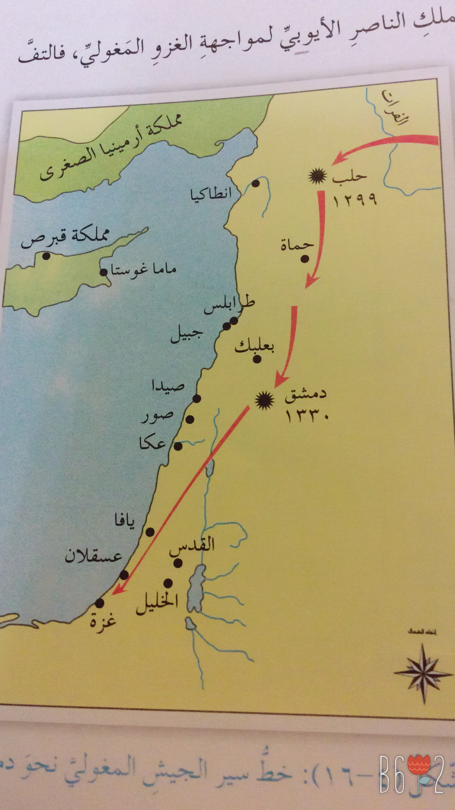

Slide 8
كان اجتياح المغول للمدن الشامية الواحدة تلوَ الأخرى قد وصل الى السلطان المملوكي في مصر, كما وصل كما وصل خطاب تهديد من هولاكو الى السلطان المملوكي قطز يطلب منه الإستسلام. فرد السلطان قطز بأن جهز جيشه وخرج به الى بلاد الشام, وكان المغول قد وصلواغزة, ولما وصل جيش المماليك غزة انسحب المغول منها ودخلها قطز ومنها اتجه الى طبرية. ودارت بينهم معركة عين جالوت, وهي من المعارك الفاصلة في تاريخ الانسان والعالم, وقد انتهت بانتصار المسلمين,وتوقف الزحف المغولي.

Slide 9
وكان من نتائج معركة عين جالوت ما يلي:- 1-انتصار المسلمين وهزيمة المغول. 2-حماية بلاد الشام ومصر من أيدي المغول. 3-اعتناق المغول للدين الاسلامي لاحقاً, ونشأوا دولاً تركت عدداً من المنجزات الحضارية في الغراق وبلاد فارس وجنوب روسيا والهند وأسسوا حضارة مزدهرة في شبه القارة الهندية.

Slide 11
اتسم حكام الامبراطورية المغولية بالهند بالتسامح والعدل بين الرعية,وأدى ذلك الى اقتراب الناس منهم, ومصاهرتهم, والى انتشار الإسلام في ربوع دولتهم,وقد تجلى هذا التسامح في ابها صورة في عهد السلطان جلالة الدين أكبر, الذي نادى بأن تكون الهند لأهلها من المسلمين والهندوس. ولعل العمارة كانت من ابرز مظاهر الحضارة في الامبراطورية المغولية في الهند, اذ اهتموا بها اهتماما بالغاً, وعمدوا الى تعمير المدن, وأصبح لهم طرازهم المعماري المميز الذي كان مزيجاً من فنون المسلمين والهندوس, ويعد تاج محل من روائع الفن المعماري,ومن عجائب الدنيا التي أقامها المغول قي الهند. (صورة لتاج محل في الهند).

Slide 13
والآن قبل ان ننتهي سوف أخبركم عن ديانات المغول :- لم يؤمن المغول بديانة واحدة,فأثناء حكم جنكيز خان توزع الشعب المغولي على عدة ديانات, ومنها :الاسلام, والمسيحية, والبوذية, وغيرها, وعمل جنكيز خان على اصدار قانون للحرية الدينية, حيث يحقق لكل شخص اختيار الديانة التي تناسبه, لذلك اتسم عصره بالتسامح الديني بين مكونات الشعب المغولي.

Slide 14
عمل الطالبات: وئام العصايرة وبتول الوحوش.
باشراف المعلمة:نادين رباع

